Slide 1

قراءة جهرية
الكهرباء

Slide 2

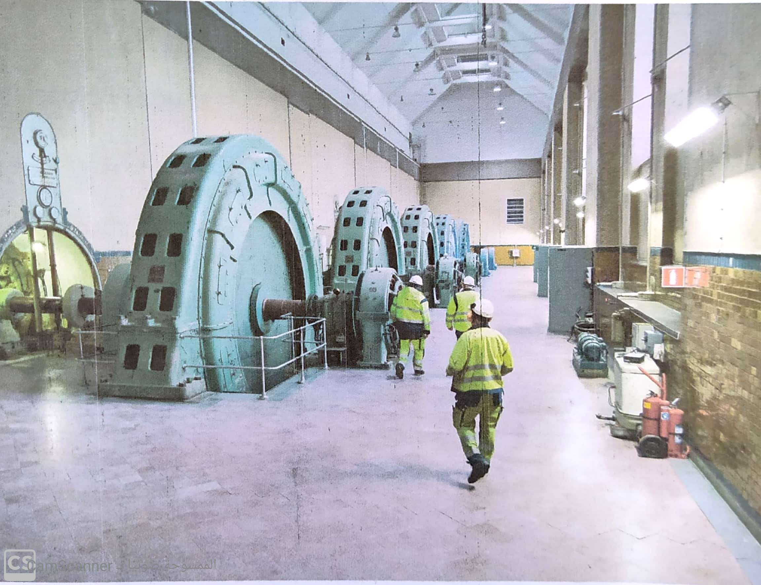

Slide 3

فمنذُ أكثرَ من مِئتَي سَنةٍ كانَ العالَمُ يَعيشُ في ظَلامٍ لا يُخَفّفُ من ظُلمتِهِ إِلا سِراجٌ ضَعيفٌ , ولمْ يَعرِفِ العُلَماءُ عنِ الكَهرَباءِ سوى التّجاذُبِ والتّنافُرِ , إلى أن تَوَصّلوا إلى تَوليدِ الكَهرَباءِ الصّناعيّةِ من مَصادرَ عِدّةٍ ,

Slide 4
وتَطوّرَتِ اكتشافاتُ العُلماءِ وتجارِبُهُم إلى أن وصَلوا إلى تَوليدِ الكَهرَباءِ كما في عَصرِنا الحاليّ من قُوّةِ تَدفّقِ المِياهِ كمحَطّاتِ التّوليدِ التي أُنشِئَت على السّدودِ والأنهارِ , أو منَ القُوّةِ النّاجمةِ عنِ الَوقودِ كالمحَطّاتِ الصّغيرةِ في المُنشآتِ الصّناعيّةِ الصّغيرةِ أو الزّراعيّةِ أو الخاصّةِ بالمَجالِ التّجاريّ أو الأبنيةِ السّكنيّة.

Slide 5
ثم ظهَر العالمُ توماس أديسون الذي قدّمَ إلى العالم اختراعاتٍ كثيرةً تعملُ بفعل الكَهرباء, الذي أنار التلفاز , والفيلم الكهربائيّ , والمحرّك الكهربائيّ والعدّادةِ الكهربائيّة , والمصباح الكهربائيّ الذي أنار ليلَ البشريّةِ الحالِك .

Slide 6

مم تتولد الكهرباء في عصرنا؟
أسئلة عن الدرس
تتولد الكهرباء في عصرنا من قوة تدفق المياه ،كمحطات التوليد التي أنشئت على السدود
ما الاختراعات التي قدمها العالم أديسون للبشرية؟
الإختراعات التي قدمها أديسون للبشرية :المصباح الكهربائي ،التلفاز، الفيلم الكهربائي ، المحرك الكهربائي ، العدادة الكهربائية .

Slide 7
ما المعاناة التي كان يعانيها الإنسان قبل توليد الكهرباء برأيك ؟
أسئلة عن الدرس
المعاناة التي كان يعانيها الإنسان قبل توليد الكهرباء هو الظلام في الليل
ضع عنواناً آخر للنص
المخترع العبقري

Slide 8

اللغة والتركيب
أختار الإجابة المناسبة للكلمات الملونة فيم يأتي :
تولد الكهرباء من القوة الناجمة عن الوقود . تعني :
الناتجة الحائزة القائمة
تطورت اكتشافات العلماء وتجاربهم . مفردها :
مكتشف مكتشفة اكتشاف

Slide 9
أضع الكلمات الآتية في جمل مفيدة : السراج ، الناجمة
يخفف السراج من ظلمة الليل
استفاد الإنسان من القوة الناجمة عن الماء
أصوغ من الفعل الماضي فعلا مضارعا وفق النموذج الآتي :
بحث المعلم في الشابكة يبحث المعلم في الشابكة
يشرب الطفل عصيراً
شرب الطفل عصيراً

Slide 10
وفي الختام
آمل أن تكونوا قد استفدتم من هذا الدرس يا طلابي الأعزاء
ولا ننسى ان ننفذ الواجب المنزلي بمساعدة الأهل
الى اللقاء في درس آخر
ودمتم في أمان الله

